Slide 1
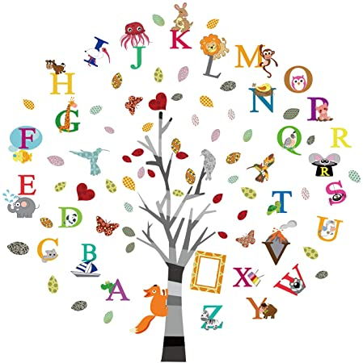
L’ALBERO ALFABETO
INS PAOLA DE FALCO
Sez. F PLESSO SICILIANO

Slide 2
ciao bambini guardate attentamente il video e ascoltate la storia dell’Albero Alfabeto che vi racconto .
……E osservate bene le immagini

Slide 3
L’ALBERO ALFABETO

Slide 4
Vi è piaciuta la storia? Ora disegnate anche voi un bell’ albero alfabeto con tutte le lettere dell’alfabeto sulle sue foglie.

Slide 5
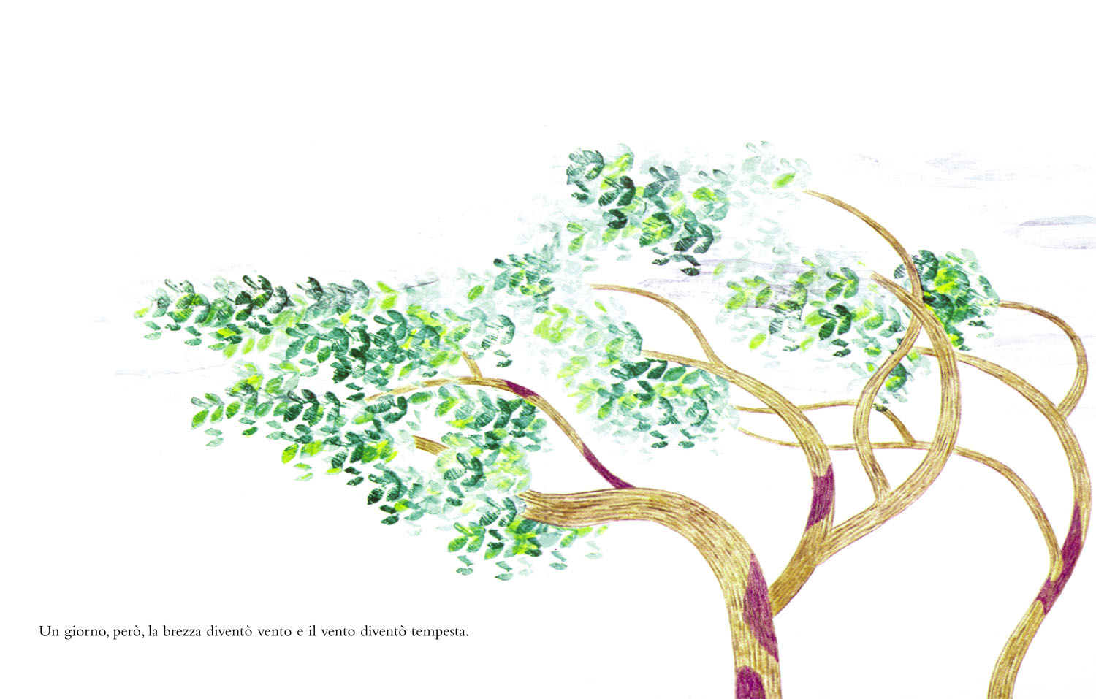
I campo di esperienza prevalentemente coinvolti sono:
I discorsi e le parole
Immagini, suoni e colori

